Slide 1

Государственная инспекция Забайкальского края
Итоговое совещание
Ходаков Александр Николаевич
И.о. начальника Государственной инспекции Забайкальского края

Slide 2
«Оптимизация процесса проведения мониторинга качества предоставления государственных услуг»
Проект:

Slide 3
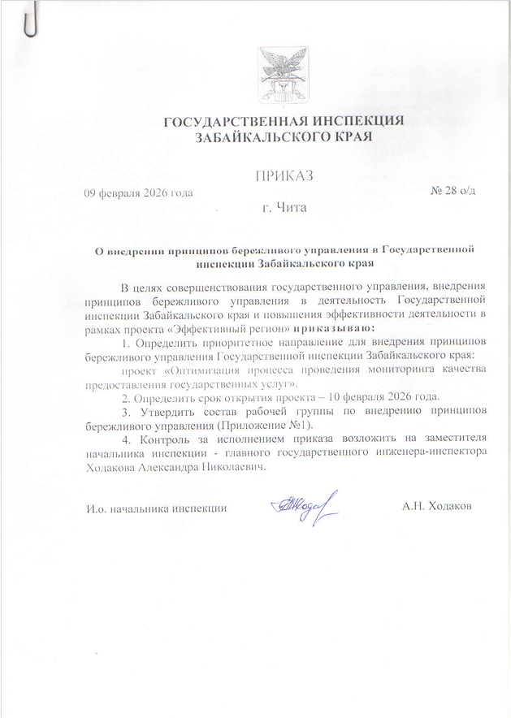
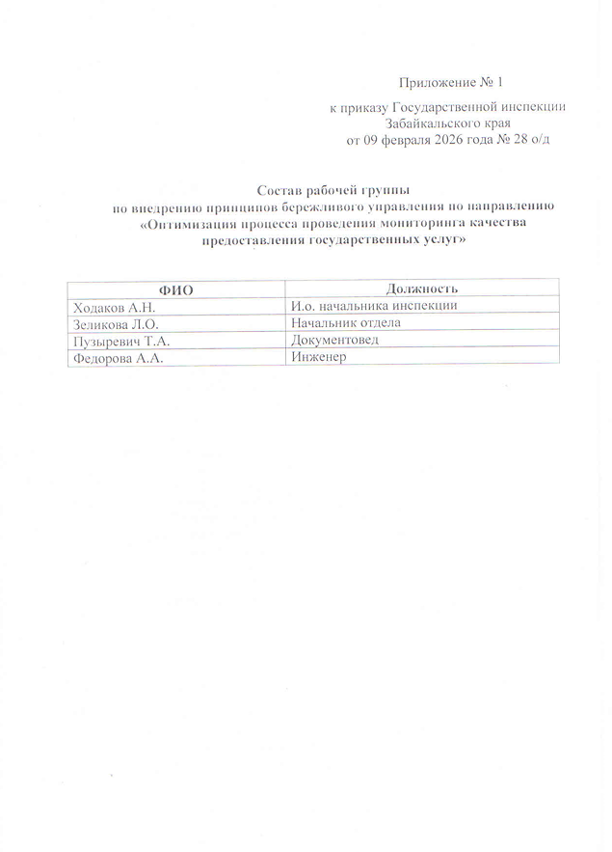
Организационно-распорядительные документы

Slide 4
Команда проекта
Владелец процесса:
И.о. начальника Инспекции – Ходаков Александр Николаевич
Руководитель проекта:
И.о. начальника Инспекции – Ходаков Александр Николаевич
Команда проекта:
Начальник отдела государственного технического надзора и организационно-документационного обеспечения Государственной инспекции Забайкальского края – Зеликова Людмила Олеговна
Инженер отдела государственного технического надзора и организационно-документационного обеспечения Государственной инспекции Забайкальского края – Федорова Ангелина Андреевна
Документовед отдела государственного технического надзора и организационно-документационного обеспечения Государственной инспекции Забайкальского края – Пузыревич Татьяна Алексеевна

Slide 5
Паспорт проекта

Slide 6
Текущая карта процесса
min 4320 мин.
max 10080 мин.
min 20 мин.
max 60 мин.
min 5 мин.
max 8 мин.
min 3 мин.
max 5 мин.
3
Почта РФ
Получение анкет и распределение между сотрудниками
Окончание оказания государственной услуги
Распечатка бланков анкеты
Заполнение анкеты в бумажном варианте
Отправка заполненных анкет
5
min 5 мин.
max 4320 мин.
4
2
1
Курьер
5
min 480 мин.
max 960 мин.
min 5 мин.
max 10 мин.
min 20 мин.
max 30 мин.
Подсчет результатов каждой анкеты вручную
Сбор результатов всех анкет
Подсчет итоговых результатов мониторинга
Получение результатов мониторинга
7
6
8
7
8
7
6
8
9
ВПП
Мin – 4 853 мин.
Max – 11 153 мин.

Slide 7
Текущие проблемы
3
1. Ошибки и исправления при заполнении анкет гражданами
2. Нет возможности отследить количество и качество заполненных анкет
3. Финансовые затраты на доставку
4. Финансовые затраты на распечатку
5. Возможные потери анкет
6. Возможные ошибки при подсчете баллов
7. Загруженность специалиста
8. Трудозатраты на обработку заполненных анкет
9. Длительность подсчета результатов мониторинга
1
2
4
9
8
5
6
7

Slide 8
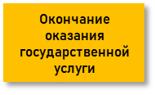
Идеальная карта процесса
min 2 мин.
max 3 мин.
min 5 мин.
max 10 мин.
Заполнение анкеты в онлайн форме
Получение результата онлайн
Автоматический подсчет баллов каждой пройденной анкеты
Подсчет итоговых результатов мониторинга
Получение результатов мониторинга
ВПП
Мin – 7 мин.
Max – 13 мин.

Slide 9

Ошибки и исправления при заполнении анкет гражданами
Выявление коренных причин методом «5 Почему?»
Проблема
Трудозатраты на обработку заполненных анкет
Почему?
Почему?
Большое количество анкет в бумажном виде
Анкета заполняется в бумажном виде
Коренная причина
Отсутствуют инструменты, позволяющие заполнять анкету и производить подсчет оценки качества предоставления услуг в электронном виде

Slide 10

Ресурсы
Персонал
Вовлечение больного количества специалистов в процесс
Измерение
Бумага, картриджи
Недостаточная автоматизация обработки данных
Финансовые затраты на доставку заполненных анкет
Загруженность специалистов при обработке бумажных анкет
Трудозатраты на обработку заполненных анкет
Возможные ошибки сотрудников при подсчете баллов
Отсутствует контроль за качеством собранных данных
Длительность подсчета результатов мониторинга
Не организована система контроля
Сложность обработки бумажных анкет
Отсутствие инструмента для автоматизации подсчета баллов анкет
Использование устаревших методов для сбора данных
Формирование всей
документации на бумажном носителе
Менеджмент
Методы
Оборудование

Slide 11
Пирамида проблем
Федеральный уровень
Региональный уровень
Уровень организации
1
2
3
4
5
6
7
8
9

Slide 12
Вклад в цель проекта
№ | ПРОБЛЕМА | КОРЕННАЯ ПРИЧИНА | ПРЕДЛАГАЕМОЕ РЕШЕНИЕ | ВКЛАД В ДОСТИЖЕНИЕ ЦЕЛИ
1 | Ошибки и исправления при заполнении анкет гражданами | Анкета заполняется в бумажном виде | Создание электронной версии анкеты; Создание QR-кода для удобного перехода гражданам в онлайн-форму анкеты; Размещение QR-кода в отделе Гостехнадзора и на стенде Госинспекции; Размещение QR-кода на информационных порталах Государственной инспекции; Отправка QR-кода инспекторам в районы через мессенджеры, email; Применение встроенных инструментов платформы для подсчета баллов мониторинга; | Сокращение ошибок при прохождении анкетирования гражданами с 20-25% до 0-5%
2 | Нет возможности отследить количество и качество заполненных анкет | Отсутствуют инструменты, позволяющие заполнять анкету и производить подсчет оценки качества предоставления услуг в электронном виде |  | Сокращение финансовых затрат на изготовление анкет с 3000-5000 р. до 100-200 р.
3 | Финансовые затраты на доставку
4 | Финансовые затраты на распечатку
5 | Возможные потери анкет | Большое количество анкет в бумажном виде
6 | Возможные ошибки при подсчете баллов
7 | Загруженность специалиста | Большое количество анкет в бумажном виде |  | Внедрение онлайн опроса сократит объем бумажных анкет. Сокращение сроков получения результатов мониторинга с 4 853- 11 153 мин. до 168 – 4565 мин.
8 | Трудозатраты на обработку заполненных анкет
9 | Длительность подсчета результатов мониторинга

Slide 13

Подготовка к плану действий
Как мы хотим повлиять на выявленные при картировании текущего состояния проблемы в рамках текущего проекта?
Проблема | Решить полностью | Решить частично | Решение не планируется | Другое
Ошибки и исправления при заполнении анкет гражданами
Нет возможности отследить количество и качество заполненных анкет
Финансовые затраты на доставку
Финансовые затраты на распечатку
Возможные потери анкет
Возможные ошибки при подсчете баллов
Загруженность специалиста
Трудозатраты на обработку заполненных анкет
Длительность подсчета результатов мониторинга

Slide 14
Целевая карта процесса
min 1 мин.
max 2 мин.
2
min 2 мин.
max 3 мин.
1
Автоматический подсчет баллов каждой пройденной анкеты
Получение QR-кода для прохождения анкеты
Заполнение анкеты онлайн
Выгрузка данных заполненной анкеты
min 3 мин.
max 5 мин.
Окончание оказания государственной услуги
min 3 мин.
max 5 мин.
Сбор результатов всех анкет
Отправка сканов через интернет
min 8 мин.
max 10 мин.
min 120 мин.
max 180 мин.
8
min 3 мин.
max 5 мин.
min 3 мин.
max 5 мин.
7
5
Получение анкет и распределение между сотрудниками
Подсчет результатов каждой анкеты вручную
Распечатка бланков анкеты
Заполнение бумажной анкеты
Отправка заполненных анкет
4
1
2
min 5 мин.
max 4320 мин.
6
7
Курьер
8
5
min 20 мин.
max 30 мин.
Подсчет итоговых результатов мониторинга
Получение результатов мониторинга
ВПП
Мin – 1 68 мин.
Max – 4565 мин.
8
9
6
7

Slide 15
Решения:
 | Создание электронной версии анкеты
 | Создание QR-код для удобного перехода гражданам в онлайн-форму анкеты
1
2

Slide 16
План мероприятий по реализации проекта
№ | Предлагаемое решение | Ожидаемый результат | Ответственные | Срок | Исполнение
1 | Выбрать удобную онлайн платформу для проведения мониторинга | Внедрение инструментов, позволяющие производить подсчет оценки качества предоставления услуг в электронном виде; Сокращение расходов; Сокращение трудозатрат на обработку заполненных анкет; Сокращение ошибок. | Федорова А.А. | Февраль | Исполнено
2 | Создать электронную версию анкеты | Заполнение большего количества анкет заявителями; Сокращение расходов; Сокращение трудозатрат на обработку заполненных анкет; Сокращение ошибок. | Федорова А.А. | Февраль | Исполнено
3 | Создать баннер и визитку с QR-кодом для удобного перехода гражданам в онлайн-форму анкеты | Внедрение инструментов, позволяющие производить подсчет оценки качества предоставления услуг в электронном виде; Сокращение расходов; Сокращение трудозатрат на обработку заполненных анкет; Сокращение ошибок. | Федорова А.А., Пузыревич А.А. | Февраль | Исполнено
4 | Разместить баннер с QR-кодом в отделе Гостехнадзора и на стенде Госинспекции, разместить в соцсетях, на сайте | Внедрение инструментов, позволяющие производить подсчет оценки качества предоставления услуг в электронном виде; Сокращение расходов; Сокращение трудозатрат на обработку заполненных анкет. | Федорова А.А., Пузыревич А.А. | Март | Исполнено
5 | Отправить QR-код инспекторам в районы | Внедрение инструментов, позволяющие производить подсчет оценки качества предоставления услуг в электронном виде; Сокращение расходов; Сокращение трудозатрат на обработку заполненных анкет | Зеликова Л.О. | Март | Исполнено
6 | Проведение информационной кампании о возможности заполнения анкет в электронном виде | Сокращение расходов; Сокращение трудозатрат на обработку заполненных анкет; Сокращение ошибок | Пузыревич А.А. | Март-апрель | Исполнено

Slide 17
Реализация проекта

Slide 18
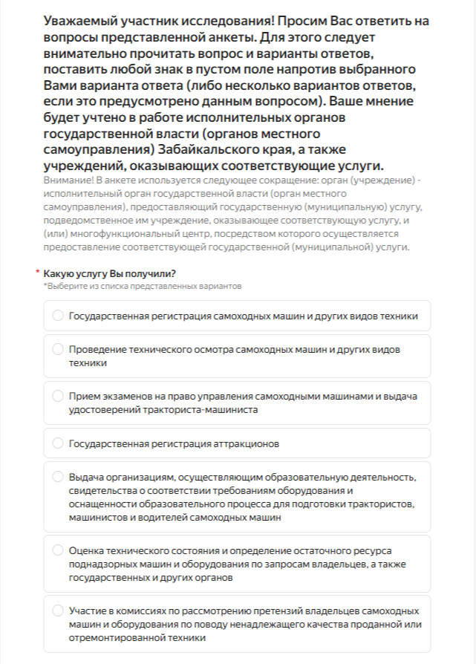
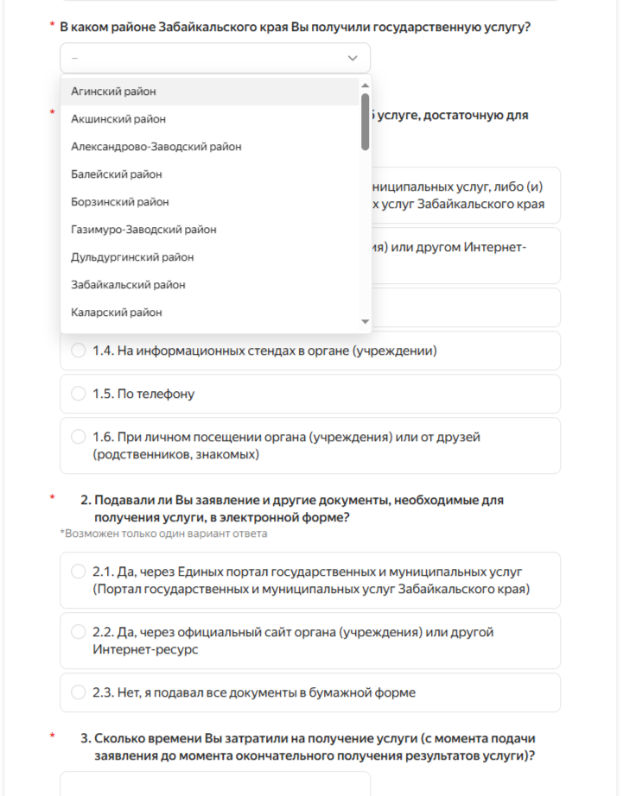
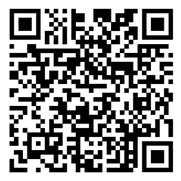
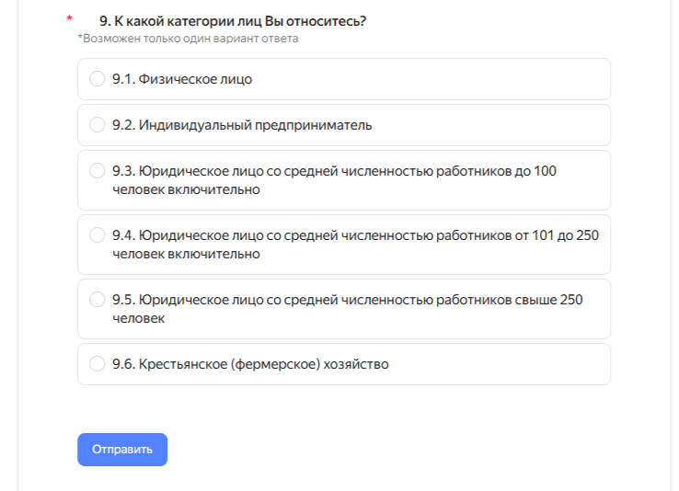
Создана электронная версия анкеты
https://forms.yandex.ru/u/69a2f013e010db3431fe4663

Slide 19


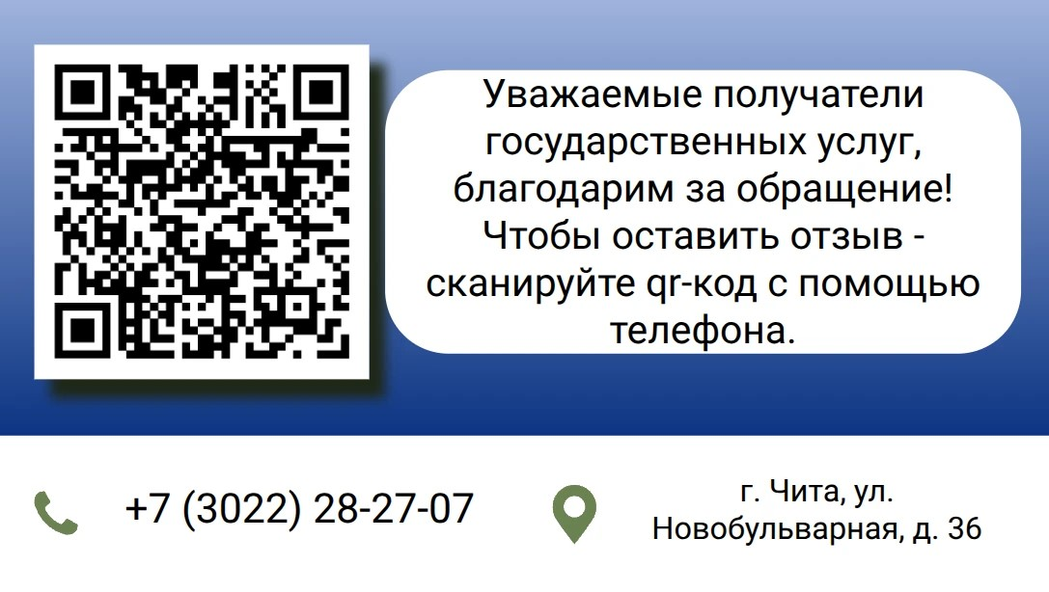
Создана визитка с Qr-кодом
Создан баннер с Qr-кодом для удобного перехода гражданам в онлайн-форму анкеты.

Slide 20
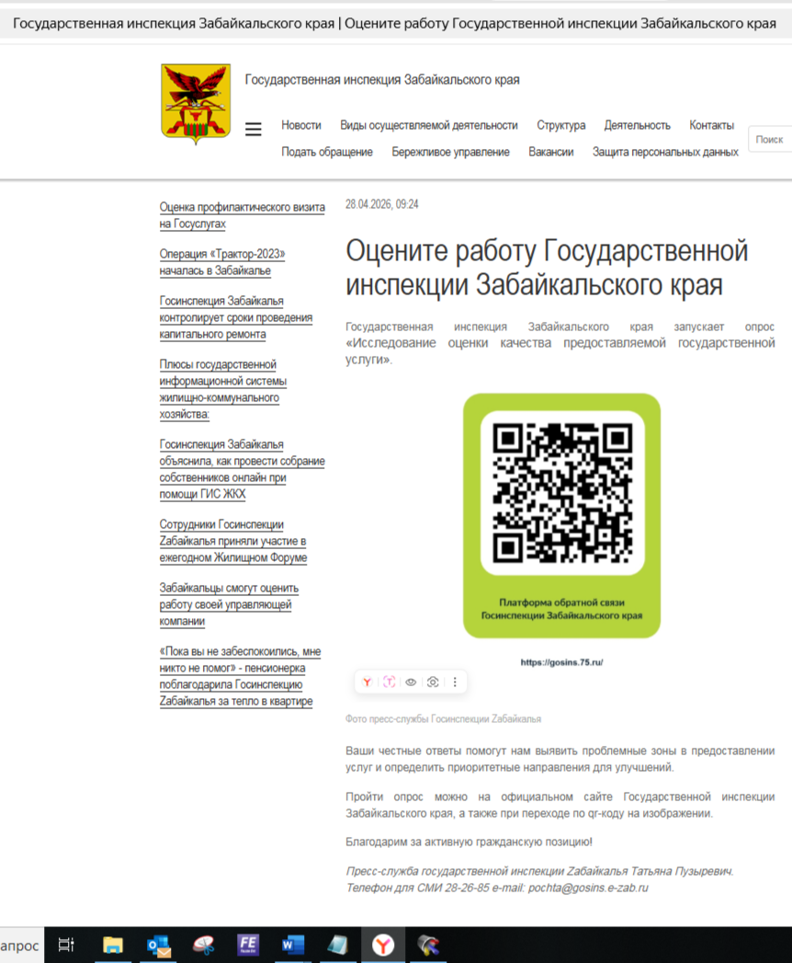
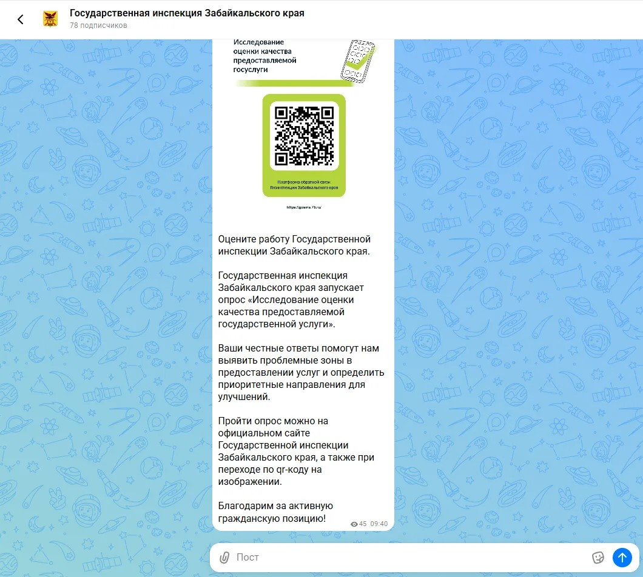
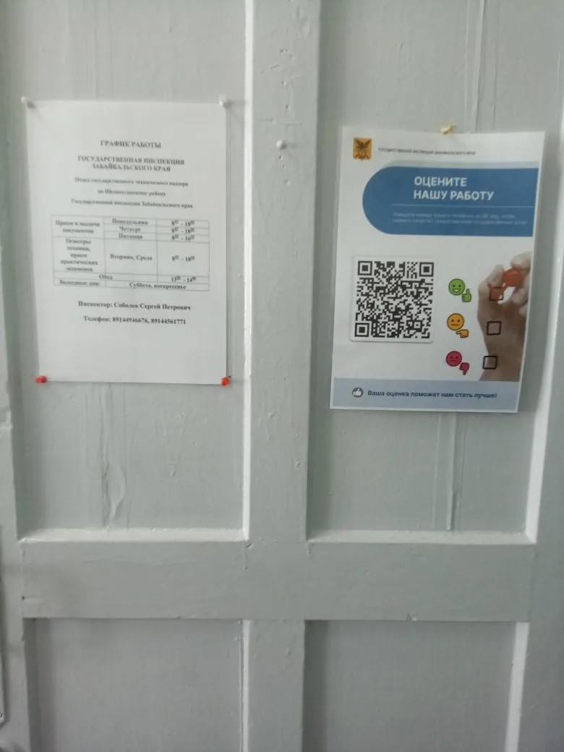
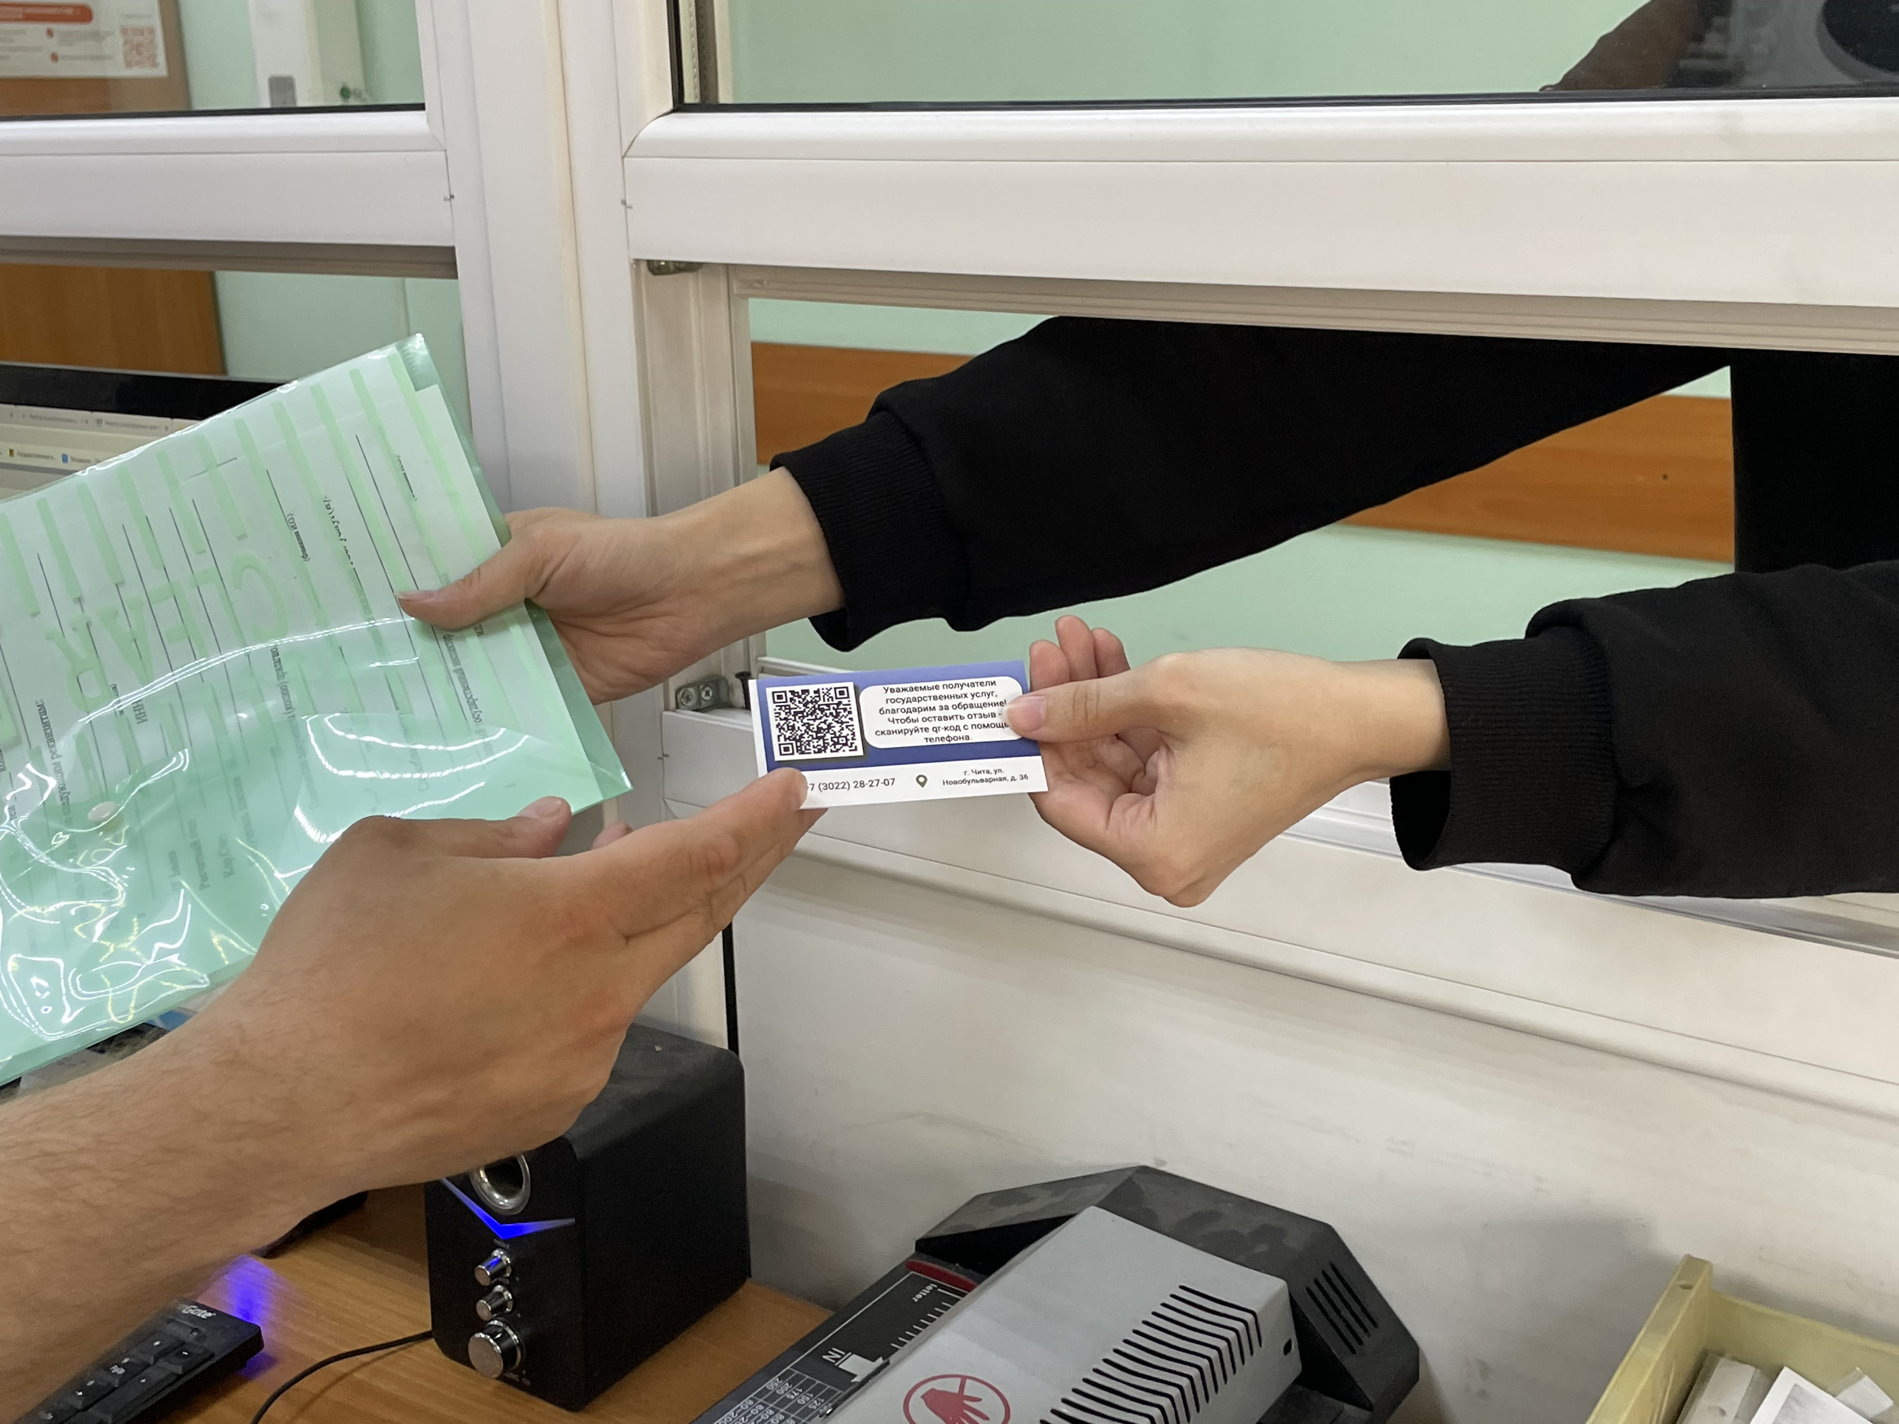
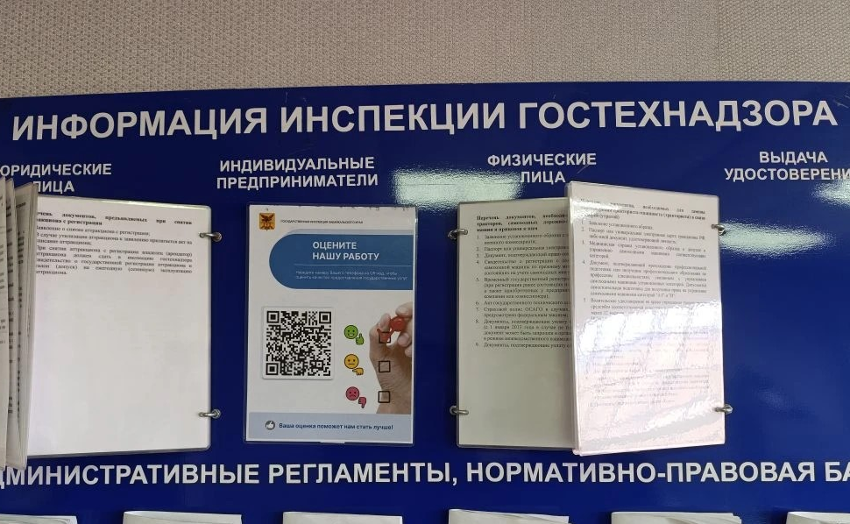
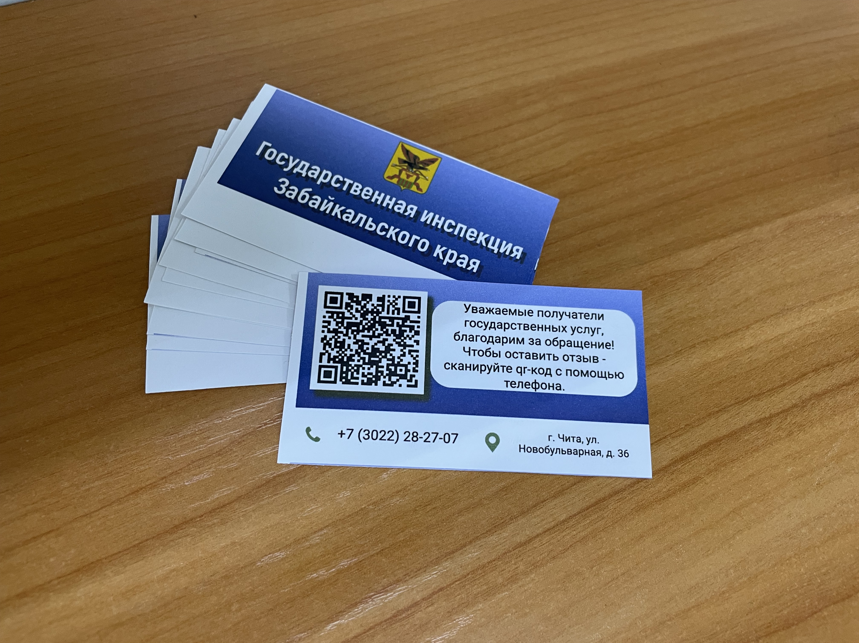
Опубликованы новости в социальных сетях, официальном сайте Государственной инспекции
Размещены баннеры с QR-кодом в кабинетах инспекторов.
Выданы визитки с QR-кодом гражданам.

Slide 21
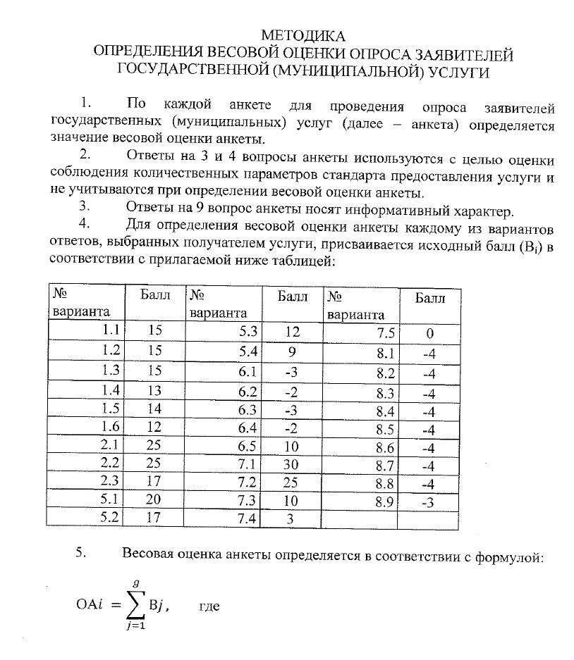
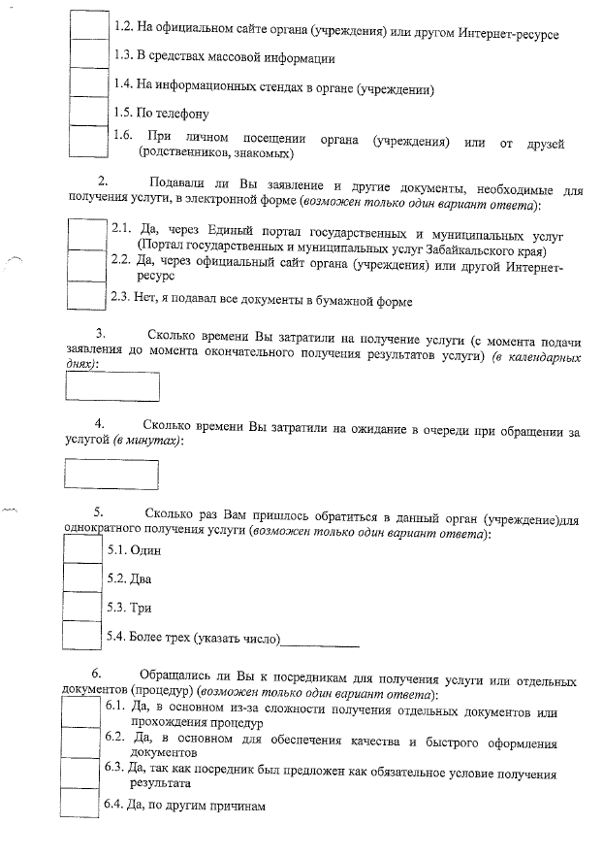
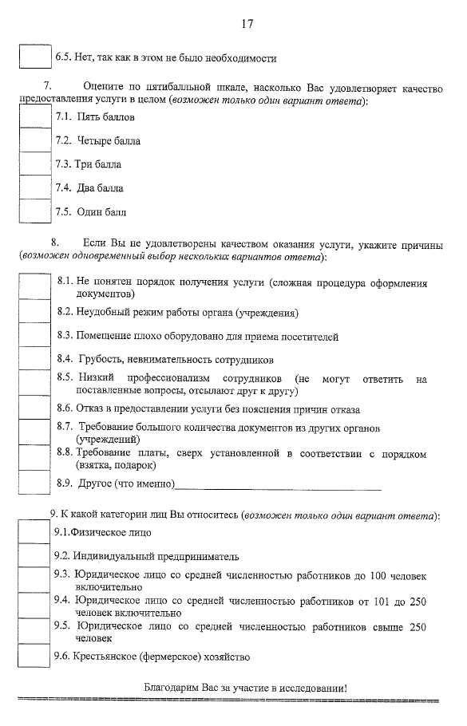

Slide 22
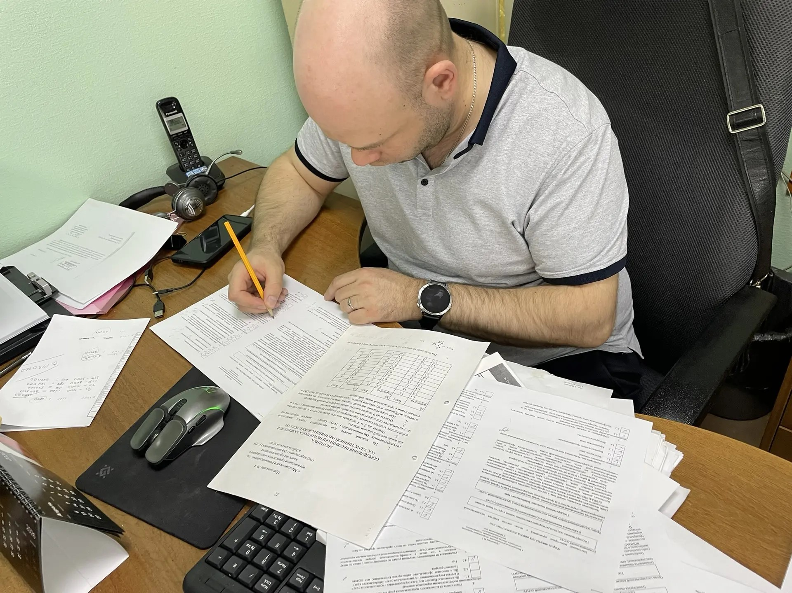
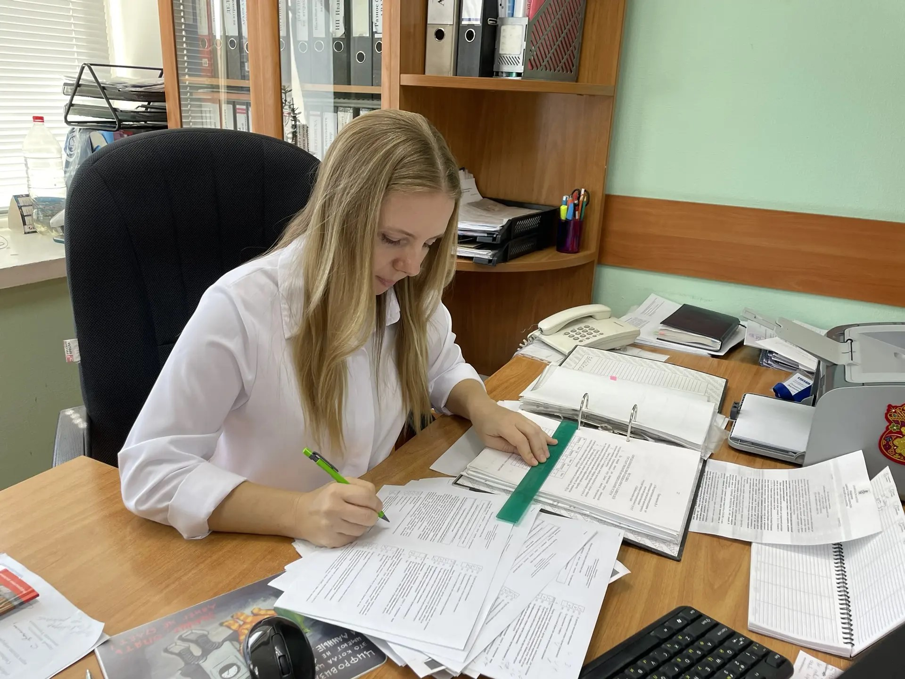
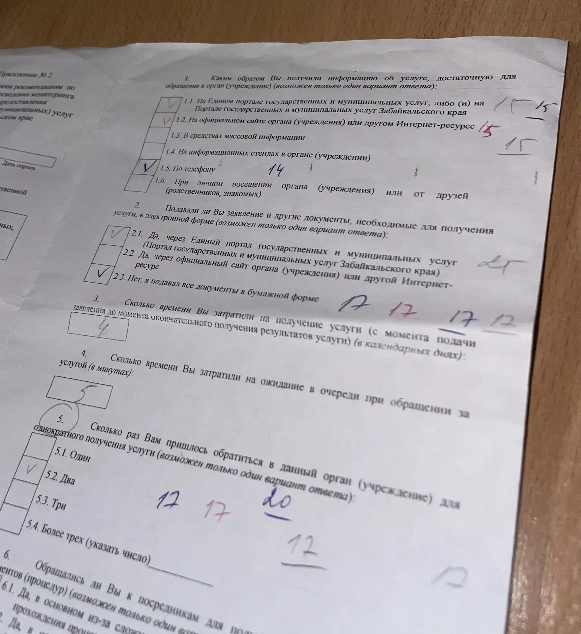
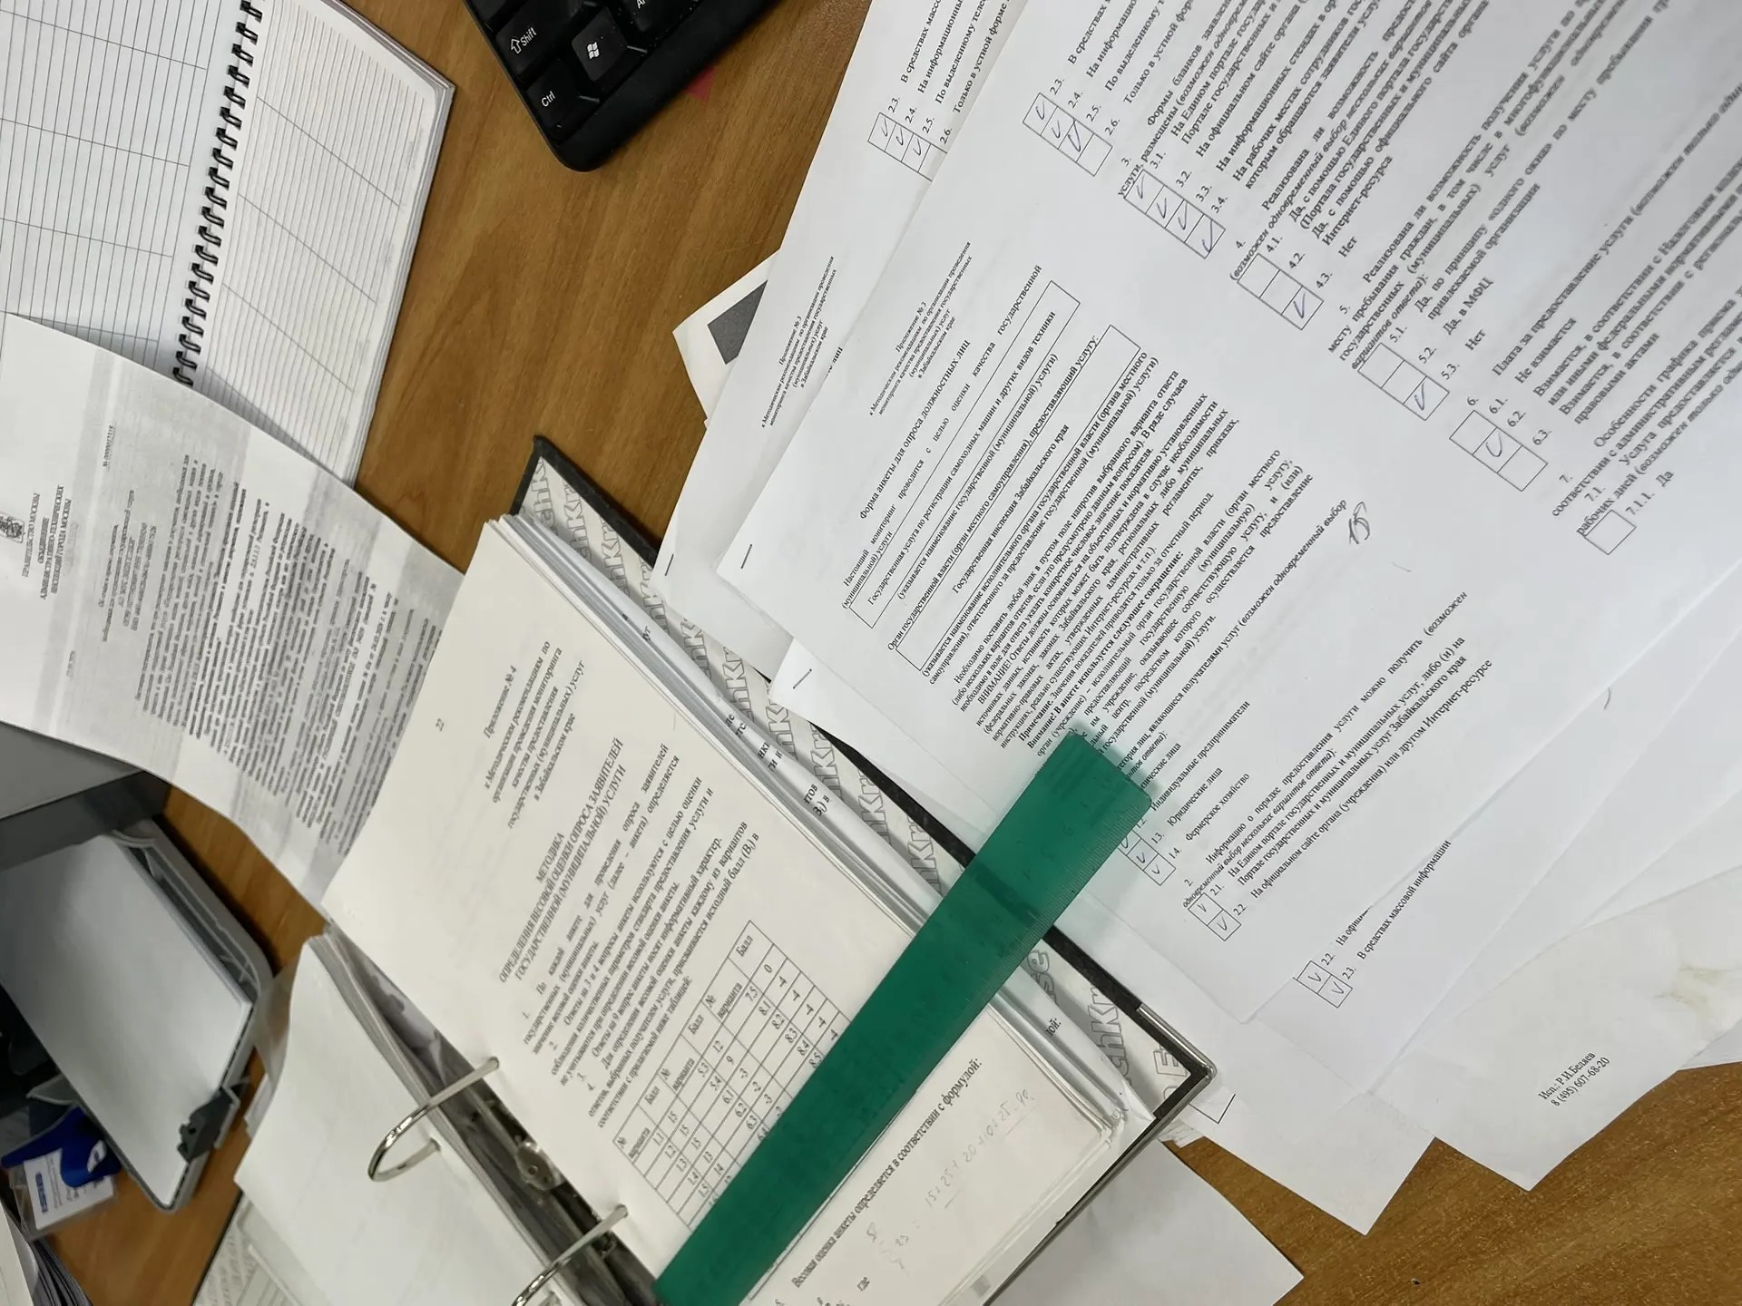
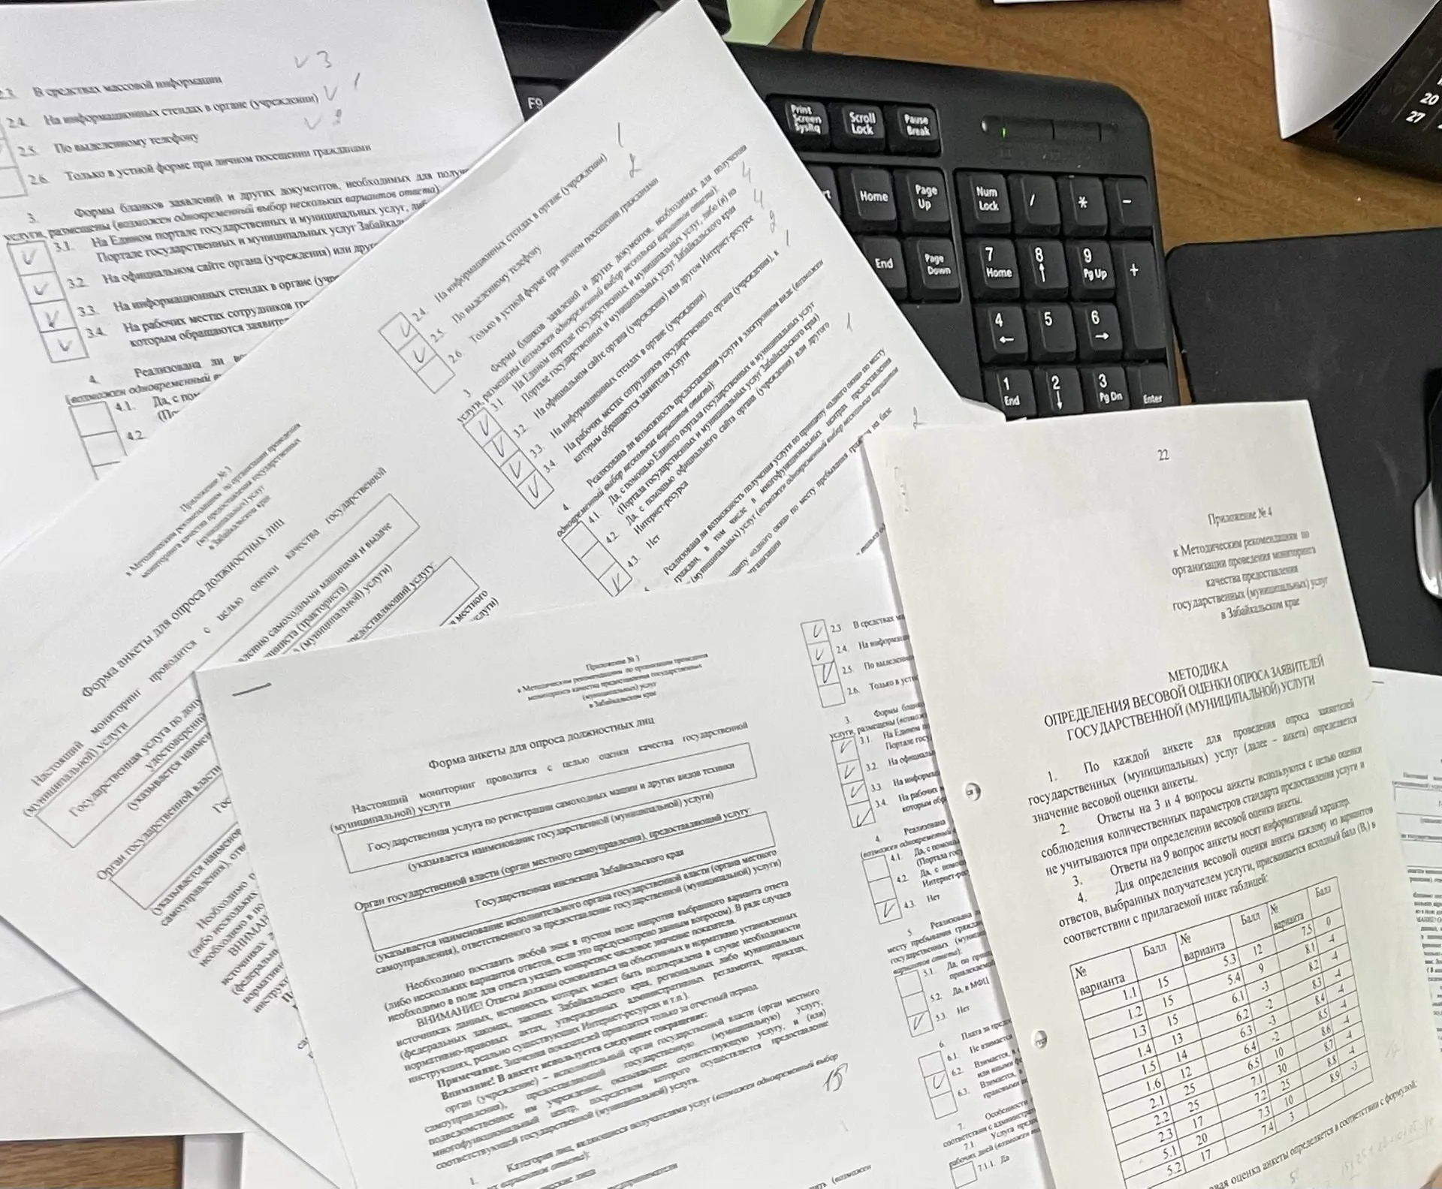
Было

Slide 23
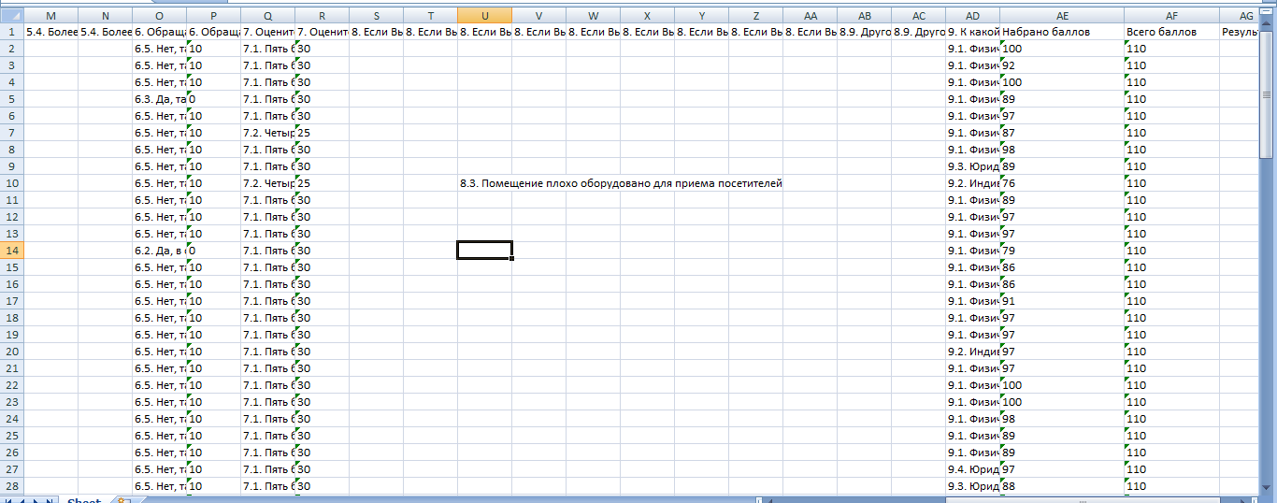
Стало

Slide 24
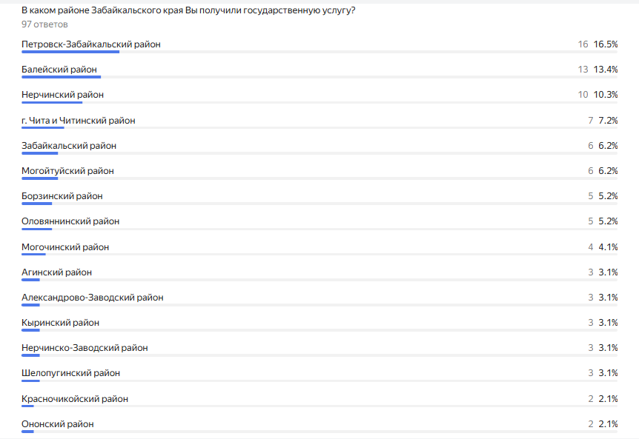
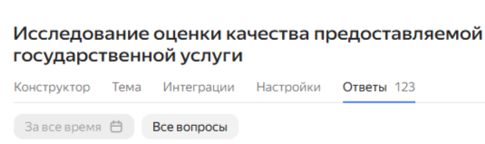
Стало
Появилась возможность отследить количество заполненных анкет

Slide 25
Мониторинг устойчивости
№ | Вид анкеты | Время на обработку
1 | Бумажная | 20 мин.
2 | Электронная | 3 мин.
3 | Электронная | 3 мин.
4 | Электронная | 6 мин.
5 | Электронная | 7 мин.
6 | Электронная | 3 мин.
7 | Электронная | 3 мин.
8 | Бумажная | 2890 мин.
9 | Бумажная | 13 мин.
10 | Бумажная | 1140 мин.
11 | Бумажная | 15 мин.
12 | Электронная | 5 мин.
13 | Электронная | 5 мин.
14 | Электронная | 3 мин.
15 | Электронная | 4 мин.
16 | Электронная | 3 мин.
17 | Электронная | 3 мин.
18 | Электронная | 3 мин.
19 | Электронная | 7 мин.
20 | Электронная | 3 мин.
Сократили:
Ошибки при заполнении анкет
Финансовые затраты на распечатку и доставку анкет
Трудозатраты на обработку

Slide 26
Достижение показателей
Наименование показателя | Текущий | Целевой | Фактический | Эффективность
Сокращение времени подсчета результатов мониторинга (мин.) | 4853-11153 | 168-4565 | 3-2890 | 101,76%
Сокращение финансовых расходов на изготовление анкет, отправку анкет (руб.) | 3000-5000 | 100-200 | 0-20 | 101,72%
Сокращение количества ошибок при заполнении анкет (%) | 20-25 | 0-5 | 0-0 | 100,00%
Выполнение плана мероприятий составило 100%
Эффективность по проекту – 101,16%

Slide 27
Спасибо
за внимание!
Федорова Ангелина Андреевна
Инженер отдела государственного технического надзора и организационно-документационного обеспечения Государственной инспекции Забайкальского края
07.05.2026

